Slide 1
Приключения Буратино

Slide 2
Год создания фильма -1975
Премьера состоялась 01 января 1976 года
Режиссер – Леонид Нечаев
Композитор – Алексей Рыбников
Сценарист Инна Веткина
По мотивам сказки Алексея Толстого
Производство Беларусьфильм
2 серии

Slide 3
Актеры
В ролях: Дима Иосифов — Буратино Таня Проценко — Мальвина Роман Столкарц — Пьеро Томас Аугустинас — пудель Артемон Григорий Светлорусов — Арлекин Николай Гринько — Папа Карло Юрий Катин-Ярцев — Джузеппе — Сизый нос Рина Зелёная — черепаха Тортила Владимир Этуш — Карабас Барабас Ролан Быков — Кот Базилио Елена Санаева — Лиса Алиса Владимир Басов — Дуремар Баадур Цуладзе — Хозяин харчевни Валентин Букин — Главный Полицейский Бульдог

Slide 4
Песни из фильма
Буратино (муз. А.Рыбникова, сл. Ю.Энтина)
Песня Дуремара (муз. А.Рыбникова, сл. Ю.Энтина)
Песня Карабаса-Барабаса (муз. А.Рыбникова, сл. Б.Окуджавы)
Песня Кота и Лисы (муз. А.Рыбникова, сл. Б.Окуджавы)
Песня кукол (муз. А.Рыбникова, сл. Ю.Энтина)
Песня Папы Карло (муз. А.Рыбникова, сл. Б.Окуджавы) Песня пауков и Буратино (муз. А.Рыбникова, сл. Ю.Энтина) Песня Пьеро (муз. А.Рыбникова, сл. Б.Окуджавы) Песня фонарщиков (муз. А.Рыбникова, сл. Б.Окуджавы) Поле Чудес (муз. А.Рыбникова, сл. Б.Окуджавы) Романс Тортиллы (муз. А.Рыбникова, сл. Ю.Энтина)
Финальная песня (муз. А.Рыбникова, сл. Ю.Энтина)

Slide 5
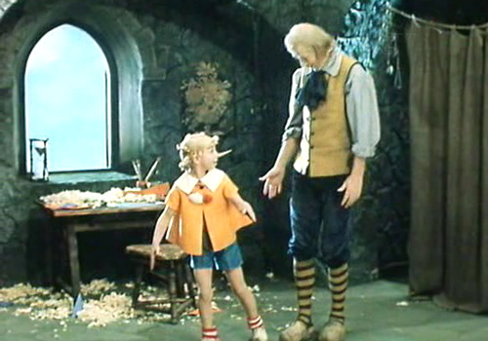
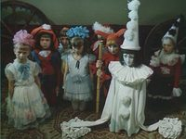
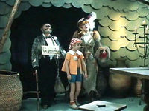
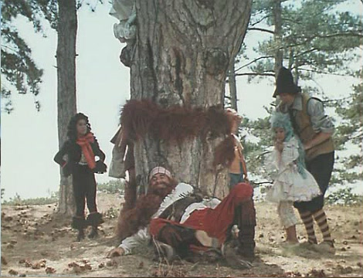
Кадры из фильма

Slide 6
Замечательная сказка, очень много юмора и прекрасной музыки. Актеры блестяще сыграли свои роли. Несколько раз с удовольствием пересмотрел сказку.
Больше всего понравились песни: «Песня Буратино», «Песня пауков и Буратино» и «Песня фонарщиков».
Наверное как и многие мальчишки хотел бы сыграть роль Буратино. Буратино получился таким веселым, обаятельным, добрым, дерзким и доверчивым.

Slide 7
